Slide 1
ESCUELA NORMAL DE EDUCACIÓN PREESCOLAR
LICENCIATURA EN EDUCACIÓN PREESCOLAR
CICLO ESCOLAR 2020 – 2021
CURSO:
TRABAJO DOCENTE Y PROYECTOS DE MEJORA ESCOLAR
MAESTRO:
FABIOLA VALERO TORRES
ALUMNA:
KATYA QUINTANA RANGEL #13
GRADO Y SECCIÓN:
3°B
Materiales de práctica
09 DE MAYO DEL 2021 SALTILLO, COAHUILA.

Slide 2
Lunes 17 de Mayo Lo puedo hacer

Slide 3
Martes 18 de Mayo Contaminación acústica
Juego de relacionar el escenario con el sonido
Escala de sonidos

Slide 4
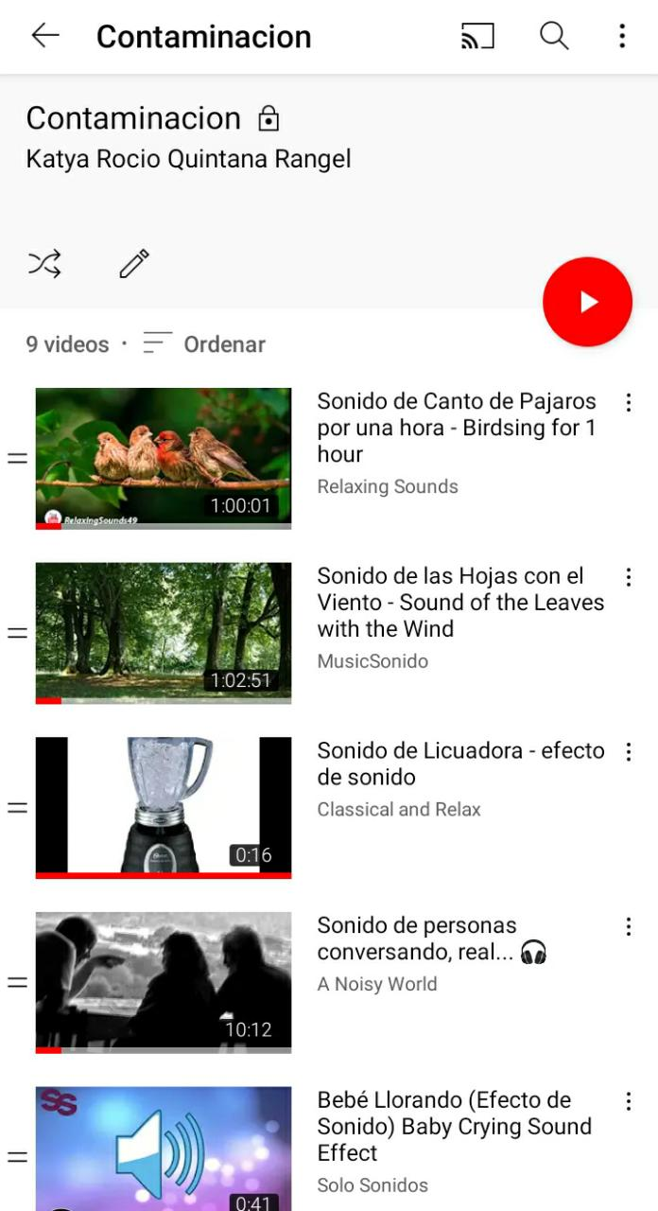
Juego de relacionar el escenario con el sonido
Playlist de sonidos

Slide 5
Miércoles 19 de Mayo Detectives de números

Slide 6
Clasifican los objetos dependiendo del significado que les da el número

Slide 7
Jueves 20 de Mayo Concurso de personajes
Juego de tipo concurso sobre los cuentos y características de estos

